Slide 1
Siklus Ringkas Transaksi SAKTI
(Misi EUT SAKTI 2021)

Slide 2
Hari Ke-1

Slide 3
Setting Referensi
ADMIN | BENDAHARA | PPSPM
Mapping PPK dengan Operator Klik Menu Administrasi >> Umum >> Jabatan >> Mapping Operator.Pelaksanaan dan PPK. | 1. Input Rekening bendahara Klik menu Bendahara >> Referensi >> Referensi Detail Rekening | 1. Setting Segmen COA 15/16 Klik menu Administrasi >> Umum >> COA >> Konfigurasi Segmen COA
2. Input Data Penandatangan Klik menu Administrasi >> Umum >> Penandatangan >> Penandatangan dan di menu Penandatangan Aset Persediaan | 2. Input Rekening Kelompok Akun UP Klik menu Bendahara >> Referensi >> Referensi Kelompok Akun UP
3. Input PPK Umum Klik menu Administrasi >> Umum >> Jabatan >> Pejabat. | 3. Input data Referensi Wajib Pajak/Wajib Bayar Klik menu Bendahara >> Referensi >> Referensi Wajib Pajak/Wajib Bayar Input minimal 3 WP yang terdiri dari 1 Bendahara Pengeluaran, 1 Rekanan Supplier Bendahara, 1 Rekanan Transaksi KKP
4. Input Bendaharawan Klik menu Administrasi >> Bendahara >> Bendaharawan

Slide 4
Administrator

Slide 5
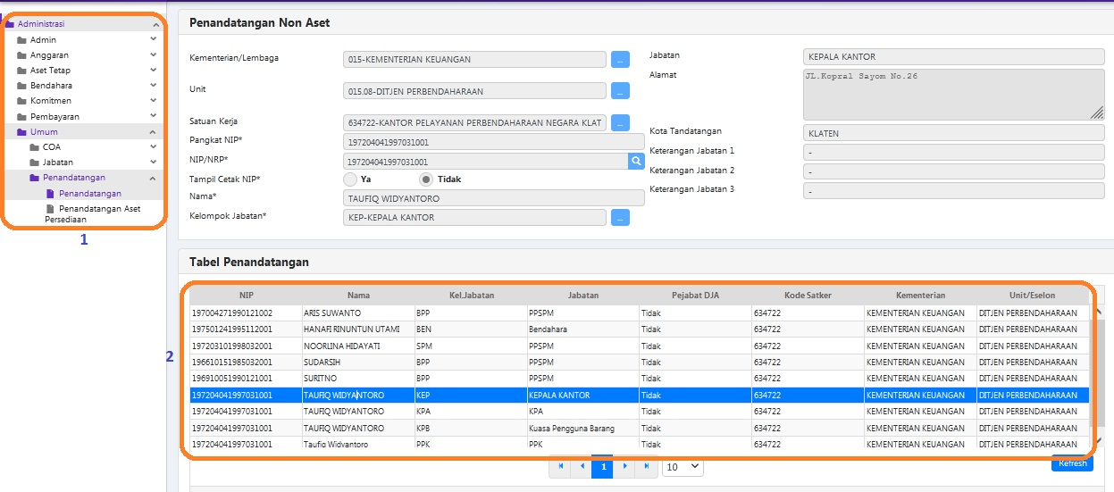
Administrator

Slide 6
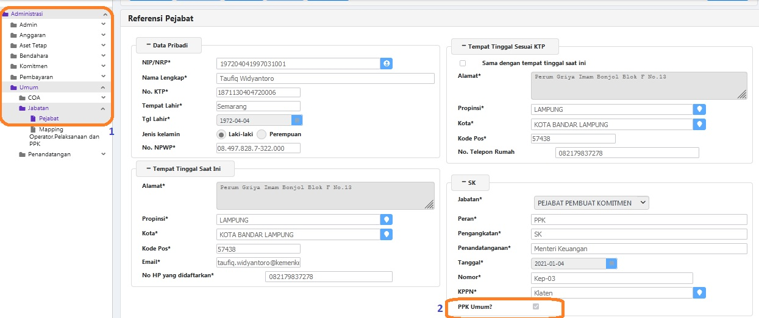
Administrator

Slide 7
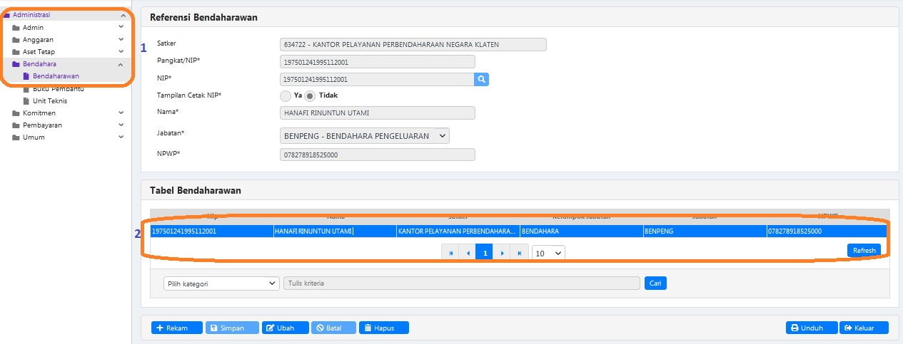
Administrator

Slide 8
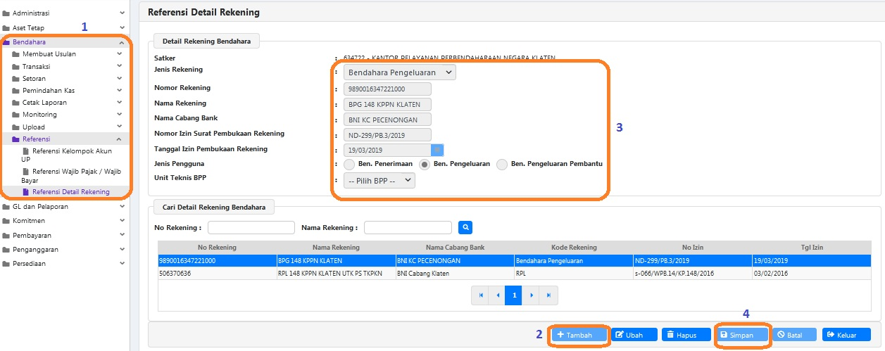
Bendahara

Slide 9
Bendahara

Slide 10
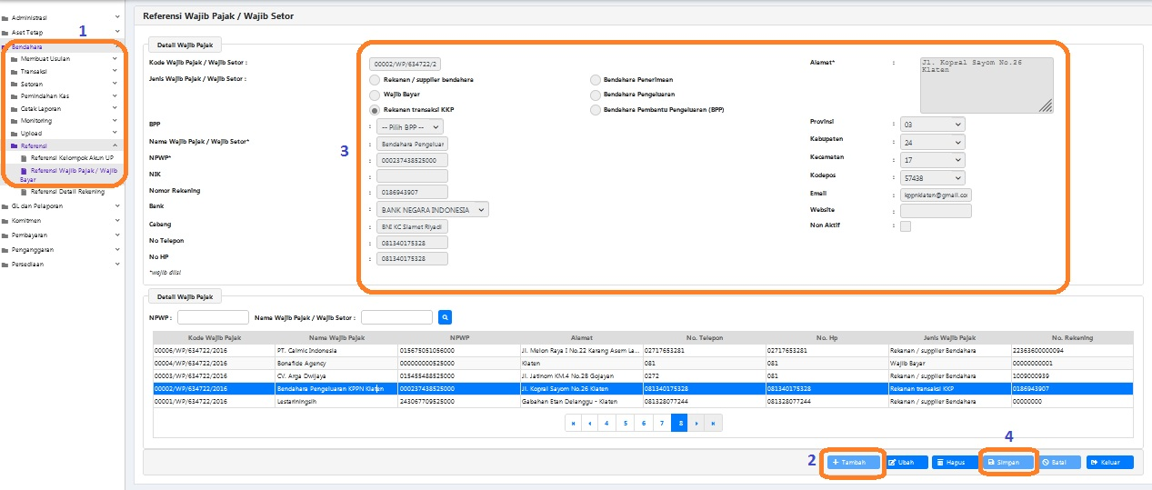
Bendahara

Slide 11
PPSPM

